Slide 1
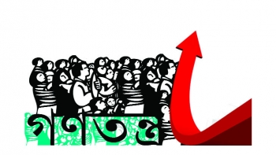
মাল্টিমিডিয়া শ্রেণিতে স্বাগত

Slide 2
পরিচিতি
মোঃ আলাউদ্দিন
বি এ(পাস), এম এস এস (সমাজবিজ্ঞান), বি এড
সহকারী শিক্ষক
পাগলা সরকারী মডেল হাইস্কুল এন্ড
কলেজ।
মোবাইল- ০১৭৬৫৭৪০৩৯৫
পৌরনীতি ও নাগরিকতা
শ্রেণিঃ ৯ম , অধ্যায়ঃ ৩য়
সময়ঃ ৪৫ মিনিট
তারিখঃ ০৭/০৩/২০২০খ্রিঃ

Slide 3
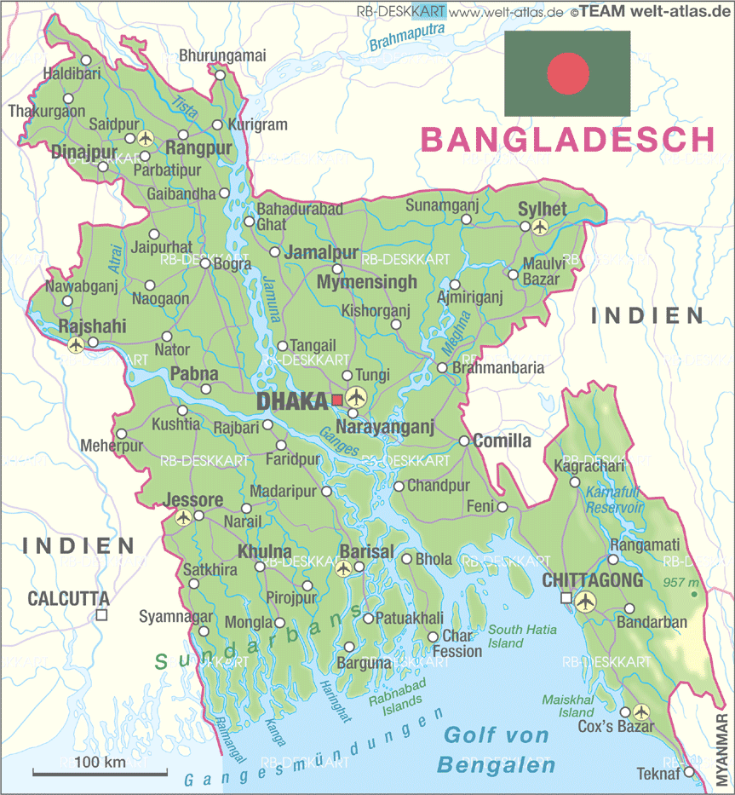
নিচের ছবিটি তে কী দেখছ?
বাংলাদেশের মানচিত্র।
বাংলাদেশ কী ?
বাংলাদেশ একটি রাষ্ট্র।
বাংলাদেশ কী ধরনের রাষ্ট্র?
বাংলাদেশ একটি গণতান্ত্রিক রাষ্ট্র।

Slide 4
আজকের পাঠ
গনতান্ত্রিক রাষ্ট্র

Slide 5
এ পাঠ শেষে শিক্ষার্থীরা…
1. গণতন্ত্র রাষ্ট্র কী তা বলতে পারবে;
2.গণতান্ত্রিক রাষ্ট্র ব্যবস্থার গুন গুলো উল্লেখ করতে পারবে;
3. গণতান্ত্রিক রাষ্ট্র ব্যবস্থার ত্রুটি গুলো ব্যাখ্যা করতে পারবে।
৪। গণতন্ত্র কে সফল করার উপায় বিশ্লেষণ করতে পারবে।
শিখনফল

Slide 6
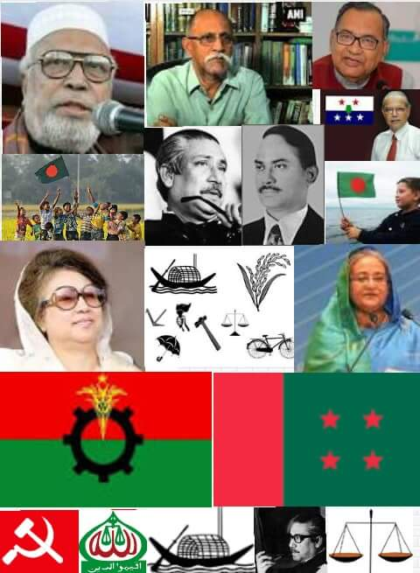
নিচের ছবি গুলোতে কী দেখছ?
সমঅধিকার ও মুক্ত সমাজ।
বাংলাদেশের বিভিন্ন রাজনৈতিক দলের প্রধানগণ ও তাদের দলের প্রতীক।

Slide 7
যে শাসনব্যবস্থায় রাষ্ট্রের শাসনক্ষমতা রাষ্ট্রের সকল সদস্য তথা জনগণের হাতে ন্যস্ত থাকে,তাকে গণতান্ত্রিক রাষ্ট্র বলে। এটি এমন একটি শাসন ব্যবস্থা যেখানে শাসনকার্যে জনগনের সকলের অংশ গ্রহন করতে পারে এবং সকলে মিলে সরকার গঠন করে।

Slide 8
একক কাজ
সময়ঃ ২মিনিট
গণতান্ত্রিক রাষ্ট্র বলতে কী বুঝ ?

Slide 9
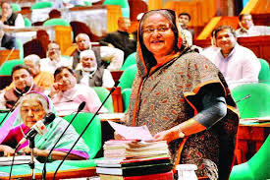
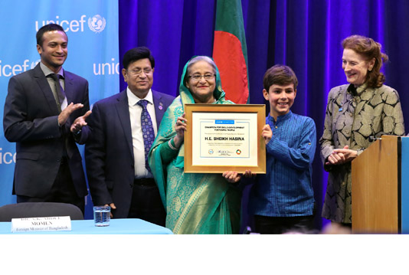
গণতান্ত্রিক রাষ্ট্র ব্যবস্থার গুন সমুহ-
ব্যক্তি স্বাধীনতার রক্ষাকবচ।
দায়িত্বশীল শাসন।
সরকারের দক্ষতা বৃদ্ধি।

Slide 10
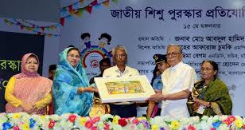
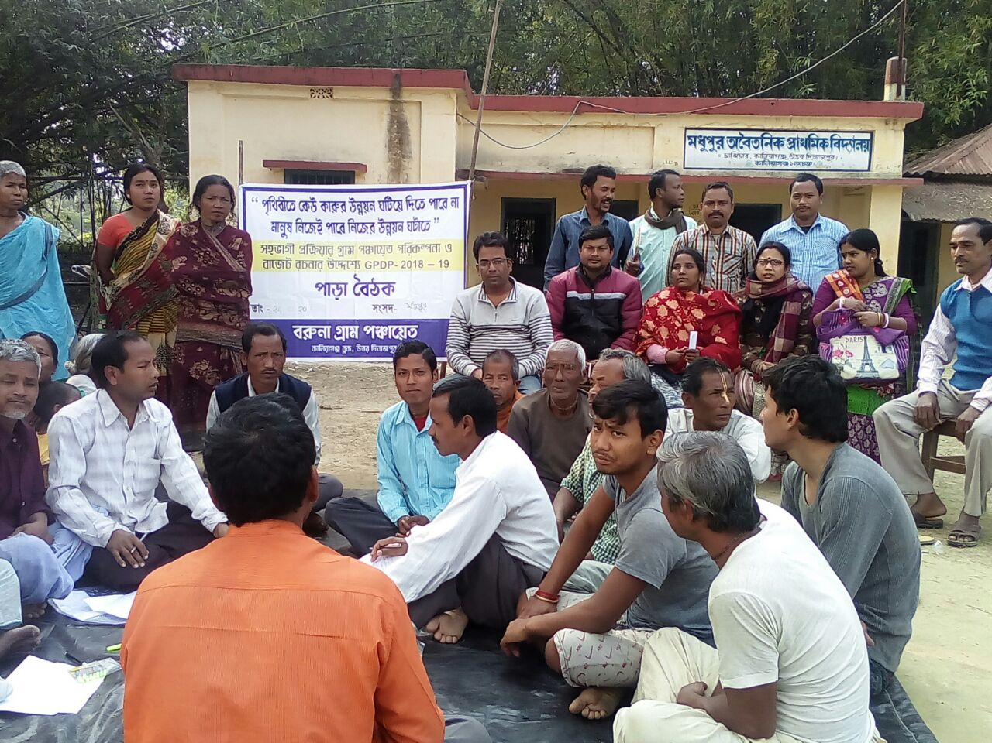
সাম্য ও সমঅধিকারের প্রতীক।
নাগরিকের মর্যাদা বৃদ্ধি।
যুক্তি ও সম্মতি উপর প্রতিষ্ঠতি ।

Slide 11
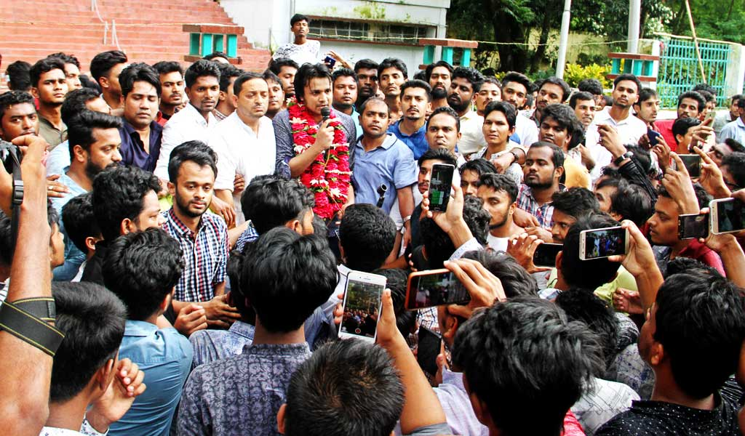
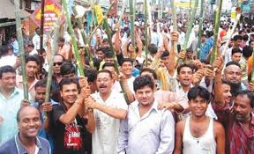
বিপ্লবের সম্বাবনা কম।
রাজনৈতিক শিক্ষা লাভ।

Slide 12
জোড়ায় কাজ
সময়ঃ ০৬ মিনিট
গণতান্ত্রিক রাষ্ট্র ব্যবস্থার দুটি গুন ব্যাখ্যা কর ।

Slide 13
গণতান্ত্রিক রাষ্ট্র ব্যবস্থার ত্রুটি সমুহ----
১।দল ও যোগ্যতা চেয়ে
সংখ্যার উপর গুরুত্ব প্রদান।
২।দলীয় শাসন ব্যবস্থা ।
৩।ব্যয়বহুল ও
অর্থের অপচয় ।
৪।ঘন ঘন নীতির পরিবর্তন।
৫।উন্নয়ন বাধাগ্রস্ত ।

Slide 14
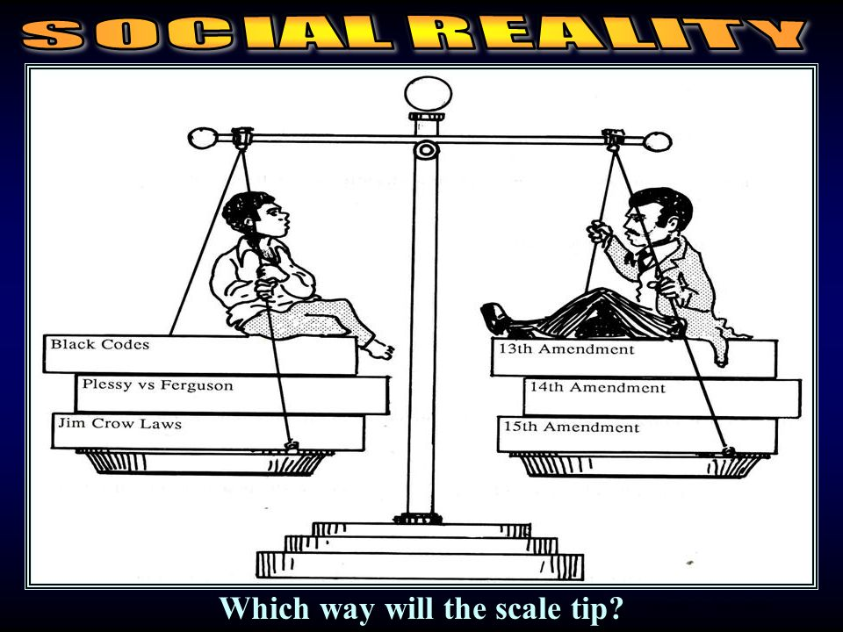
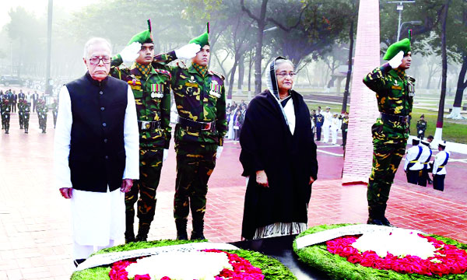
গণতন্ত্রকে সফল করার উপায় সমুহ--------
শিক্ষিত ও সচেতন জনগোষ্টী।
অর্থনৈতিক সাম্য ও ন্যায়ভিত্তিক সমাজ ব্যবস্থা
দক্ষ প্রশাসন ও উপযুক্ত নেতৃত্ব।

Slide 15
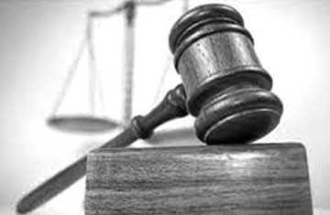
আইনের শাসন ।
মুক্ত ও স্বাধীন প্রচারমাধ্যম।
একাধিক রাজনৈতিক দল।

Slide 16
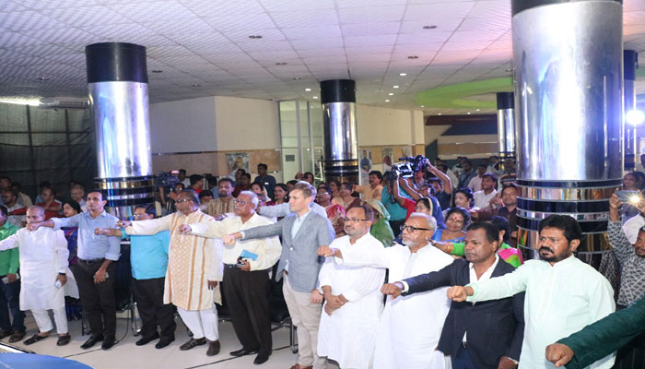
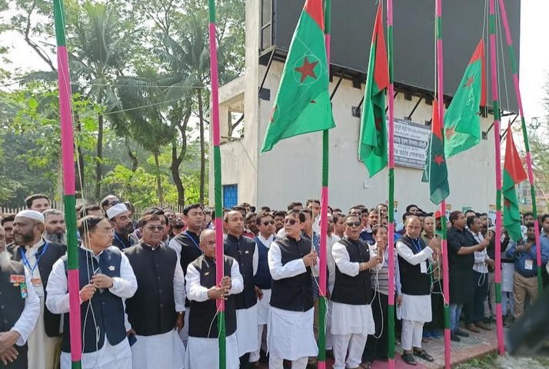
পরমতসহিষ্ণুতা
রাজনৈতিক সহনশীলতা

Slide 17
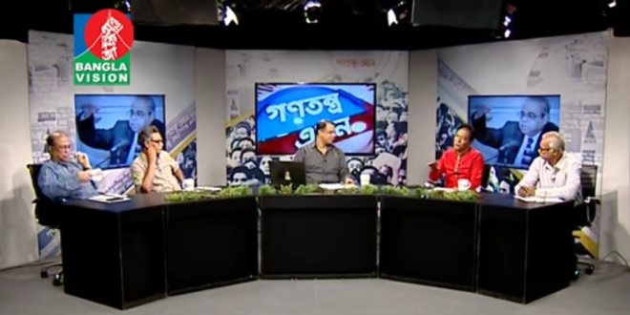
দলগত কাজ
সময়ঃ ০৮ মিনিট
গণতন্ত্র কে সফল করার কয়েকটি উপায় বিশ্লেষণ কর ।

Slide 18
মূল্যায়ন
১। কয়েকটি গণতান্ত্রিক রাষ্ট্রের নাম বল।
৩।গণতান্ত্রিক রাষ্ট্রের কয়েকটি ত্রটির নাম বল।
২। গণতান্ত্রিক রাষ্ট্রের মুল চালিকা শক্তি কে

Slide 19
বাড়ির কাজ
বাংলাদেশকে গণতান্ত্রিক রাষ্ট্র হিসেবে সফল করতে আমাদের করণীয় কী? লিখে আনবে।

Slide 20
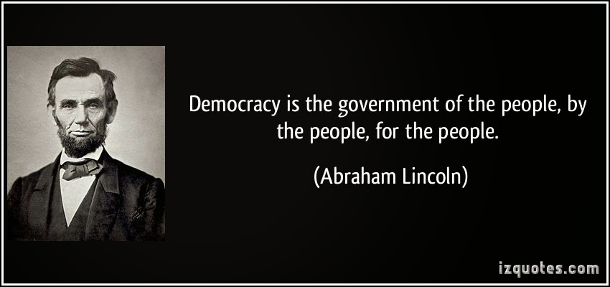
আমরা সুন্দর বাংলাদেশ গড়ব
ধন্যবাদ
সবাইকে ধন্যবাদ

